Slide 1
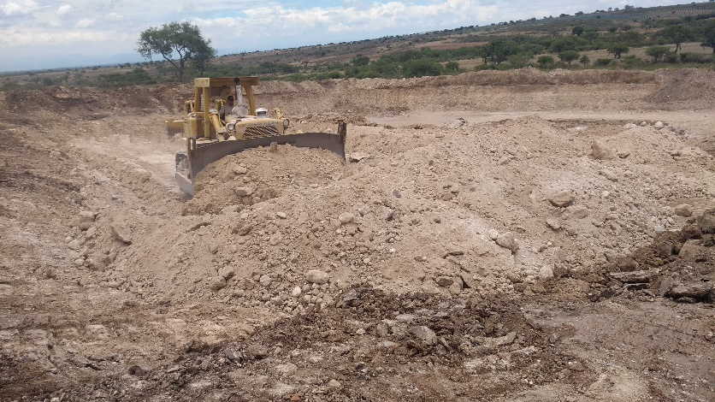
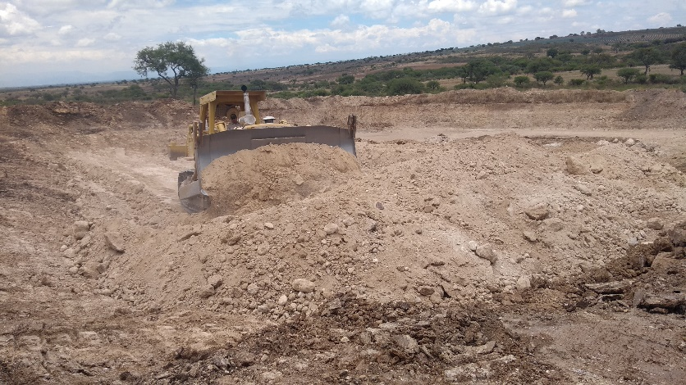
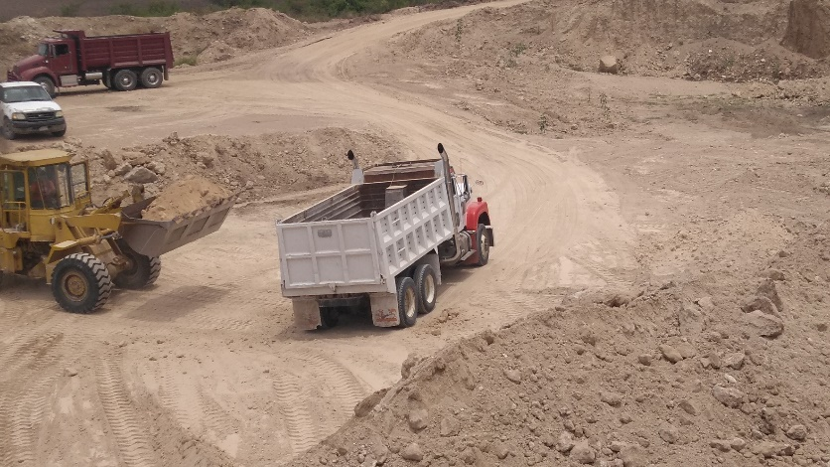
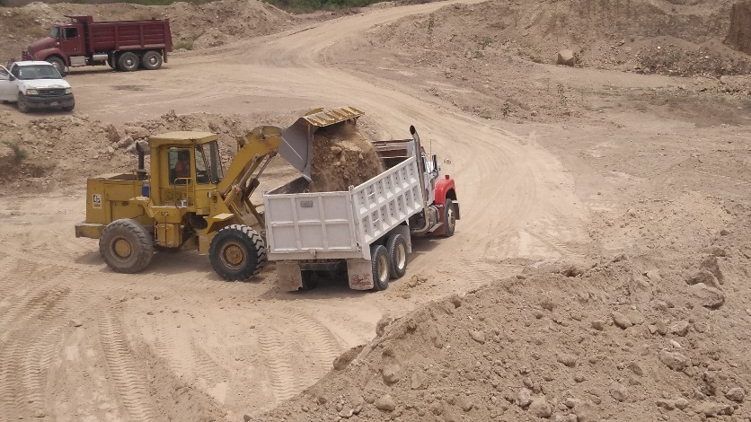
REPORTE MES DE JULIO
MAQUINARIA
BANCO EN LA COMUNIDAD DE SAN RAFAEL
FECHA INICIO
CONCEPTO
FECHA TERMINO
02/07/2019
MANIOBRAS PARA AFLOJAR Y APILAR TEPETATE PARA REVESTIMIENTOS
23/07/2019

